Slide 1
數 學 軟 體 簡 介
Lesson 3

Slide 2
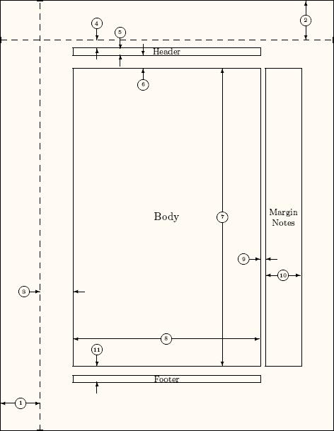
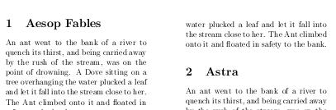
稍微複習：版面設定
\documentstyle{book}
\textheight16cm
\textwidth 13cm
\headsep 3cm
\headheight 3cm
\columnsep 3cm
\columnseprule 0.5cm
\begin{document}
\end{document}

Slide 3
本週進度：環境指令
大綱：
項目環境
引用文環境
原文照刊環境
迷你頁環境
定理環境

Slide 4
環境指令
還記得什麼是環境類型的指令嗎？就是由
\begin{}開始，\end{}結束的指令。
功用：維持一段時間的特殊環境狀態。
目前有講過的，例如：
\begin{document} \end{document}
\begin{center} \end{center}
\begin{flushleft} \end{flushleft}
\begin{flushright} \end{flushright}

Slide 5

複習一下
\documentstyle{article}
\begin{document}
\begin{center}
\it
I-SHOU\\
UNIVERSITY\\
\end{center}
\begin{flushleft}
\Huge
I-SHOU\\
UNIVERSITY\\
\end{flushleft}
\begin{flushright}
\small
I-SHOU\\
UNIVERSITY\\
\end{flushright}
\end{document}

Slide 6
項目環境
 在LaTEX中，會自動將各項目編號整理後印出。在各項目的開頭，會加入記號或數字，這些記號與數字，稱為label。在項目列印，有以下幾個環境可使用。
itemize 指令
enumerate 指令
description 指令
list 指令

Slide 7
項目環境
itemize 指令
\begin{itemize}
\item 項目 1
\item 項目 2
.
.
.
\item 項目 n
\end{itemize}
在此環境，各項目開頭會加上記號作為label，為全體內容會稍稍後移後印出。
環境中，可重複使用此環境指令，當重複使用時，其label的使用順序：
● — ＊ ‧

Slide 8
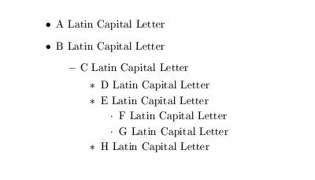
\begin{itemize}
\item A Latin Capital Letter
\item B Latin Capital Letter
\begin{itemize}
\item C Latin Capital Letter
\begin{itemize}
\item D Latin Capital Letter
\item E Latin Capital Letter
\begin{itemize}
\item F Latin Capital Letter
\item G Latin Capital Letter
\end{itemize}
\item H Latin Capital Letter
\end{itemize}
\end{itemize}
\end{itemize}
itemize
項目環境

Slide 9
項目環境
enumerate 指令
\begin{enumerate}
\item 項目 1
\item 項目 2
.
.
.
\item 項目 n
\end{enumerate}
enumerate與itemize不同處在於它會計算各項目的個數，各項目開頭會加上數目。
重複使用此指令時最多只能用四層，超過會出現錯誤，其數字的預設使用順序：
1. (a) i A.

Slide 10
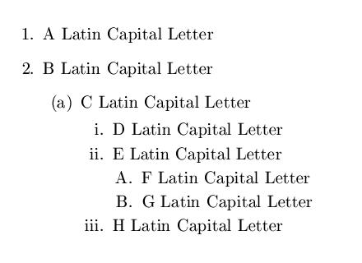
\begin{enumerate}
\item A Latin Capital Letter
\item B Latin Capital Letter
\begin{enumerate}
\item C Latin Capital Letter
\begin{enumerate}
\item D Latin Capital Letter
\item E Latin Capital Letter
\begin{enumerate}
\item F Latin Capital Letter
\item G Latin Capital Letter
\end{enumerate}
\item H Latin Capital Letter
\end{enumerate}
\end{enumerate}
\end{enumerate}
enumerate
項目環境

Slide 11
修改記數方式
如果不想要LaTEX的計數方式，想要調整成自己喜歡的計數方式，怎麼辦？
比如說：如左例
第二層想改成
(1), (2),…
然後
第三層改成 I, II, III
要怎麼改？

Slide 12
在\begin{enumerate}後面加入：
\renewcommand{\label }{ }
在   裡面是放想要更改的位置：
（第一層：enumi，第二層enumii，
第三層enumiii，第四層enumiv）
在   裡面則是放想要改的樣子：
\Romon{ }是羅馬字體大寫，\romon{ }是小寫
\arabic{ }是阿拉伯數字
\Alph{ }是英文字母大寫，\alph{ }是小寫
\theenumi 表示第一層（其他層依法炮製）

Slide 13
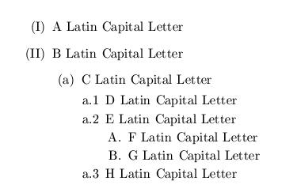
實際案例：
想將第一層改為羅馬字體
大寫加()，如：(I),(II)
想將第三層改為
a.1, a.2, …
ANS：在第一層的\begin{enumerate}後加入
\renewcommand{\labelenumi}{(\Roman{enumi})}
  在第三層的\begin{enumerate}後加入
\renewcommand{\labelenumiii} {\theenumii.\arabic{enumiii}}

Slide 14
項目環境
description 指令
\begin{description}
\item [項目名 1] 項目1
\item [項目名 2] 項目2
.
.
.
\item [項目名 n] 項目n
\end{description}
description與前兩者不同在於它可以添加自己想要的項目名。
[項目名]中的字體會以 \bf（粗體）印出，如果要更改字體可以加入變更字體的指令。

Slide 15
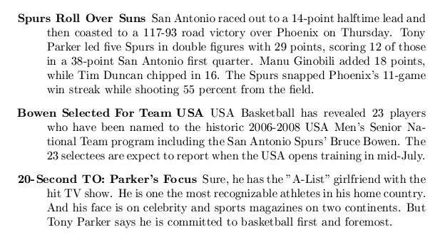
description 實際案例：
\begin{description}
\item [Spurs Roll Over Suns] San Antonio raced out to a 14-point halftime lead ……
\item [Bowen Selected For Team USA] USA Basketball has revealed 23 ……
\item [20-Second TO: Parker's Focus] Sure, he has the "A-List" girlfriend with ……
\end{description}

Slide 16
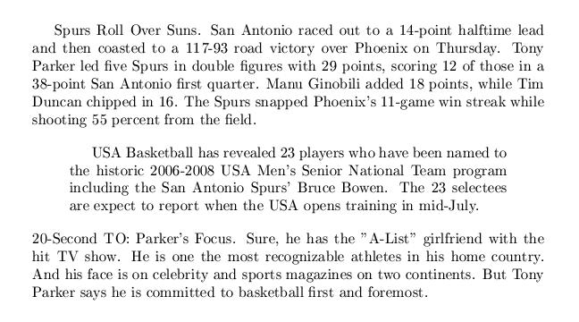
引用文環境
什麼是引用文？
就是引用他人的文章的段落（如：詩詞等…）
有三種引用文環境：
（1）quotation
（2）quote
（3）verse
用法：
\begin{ }
引用文
\end{ }

Slide 17
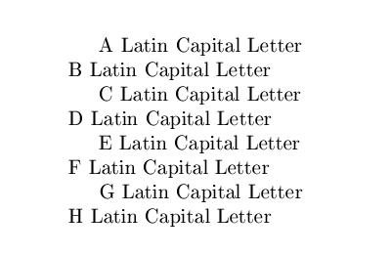
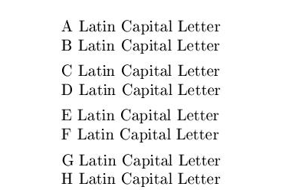
quotation 環境時
\documentstyle{article}
\begin{document}
\begin{quotation}
A Latin Capital Letter\\
B Latin Capital Letter
C Latin Capital Letter\\
D Latin Capital Letter
E Latin Capital Letter\\
F Latin Capital Letter
G Latin Capital Letter\\
H Latin Capital Letter
\end{quotation}
\end{document}
quote 環境時
quotation
項目環境

Slide 18
quotation 環境時
 quotation時，只是每行長度縮短，其他與平常的段落一樣，取文頭空白，遇空白行視為新段落。
 quote時，不會空出文頭空白，遇空白行新段落會空出小的垂直空白。
 verse時，與quote類似，只是引文區前的空白會更大
quote 環境時
quotation
項目環境

Slide 19
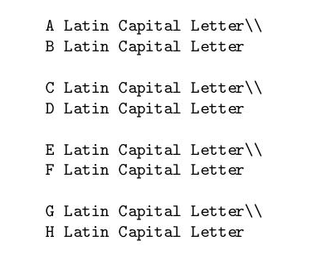
原文照刊環境
\documentstyle{article}
\begin{document}
\begin{verbatim}
A Latin Capital Letter\\
B Latin Capital Letter
C Latin Capital Letter\\
D Latin Capital Letter
E Latin Capital Letter\\
F Latin Capital Letter
G Latin Capital Letter\\
H Latin Capital Letter
\end{verbatim}
\end{document}
\begin{verbatim}
……
\end{verbatim}
verbatim環境是把環境中的內文原原本本絲毫不改變的印出。
包含空白與特殊符號亦不例外。不過只能使用\tt字體（typewrite）。

Slide 20
單行原文照刊指令
\verb+ +
簡單好用的原文照刊指令，
中放的內文會全數被原文照刊（除了+的符號以外）。
但是，無法換行使用，所以只能在單行中使用。

Slide 21

單行原文照刊指令
實例說明：
A Latin Capital Letter\\
\verb+\\\B Latin Capital Letter///+
拿來印特殊符號
倒是不錯

Slide 22
迷你頁環境
什麼是迷你頁（minipage）？就好像大頁中含有小頁一樣。
用法：
\begin{minipage}[參數]{長度}
迷你頁內文
\end{minipage}

Slide 23
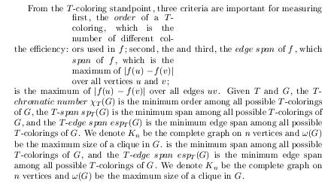
迷你頁環境
先來看一看迷你頁的長相：
有三種：預設的，[t]，[b]
\ begin{minipage}[參數]{長度} 

Slide 24
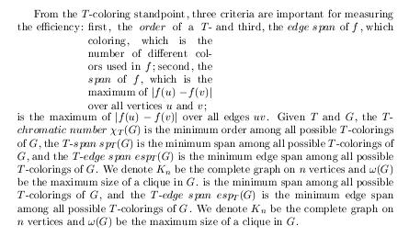
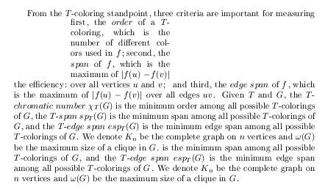
迷你頁環境
參數設為[t]時：
參數設為[b]時：
有三種：預設的，[t]，[b]
\ begin{minipage}[參數]{長度} 

Slide 25
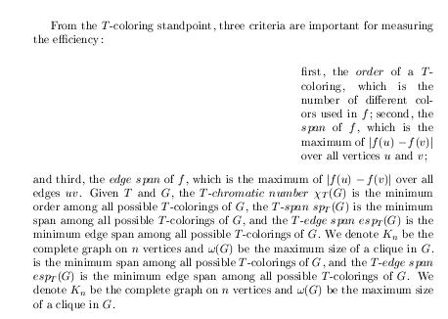
迷你頁的應用
迷你頁可以應用在文繞圖上。
\\
\begin{flushright}
\begin{minipage}{XXcm}
…………
\end{minipage}
\end{flushright}
\\

Slide 26
定理環境
在學術論文中，常會記述定理，在使用前首先要定義環境，其定義方式有下列兩種：
\newtheorem{name}{caption}[within]
\newtheorem{name}[number_like]{caption}
舉例來說明：
\newtheorem{thm}{Theorem}[section]
代表環境定義為：此後LaTEX在section 2看到第一個\begin{thm}…\end{thm}就知道要將此段設為Theorem 2.1，定理內容以斜體印出。

Slide 27
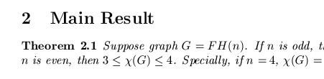
定理環境
也就是說，步驟一：將
\newtheorem{thm}{Theorem}[section]放在前言區
步驟二：使用定理時，輸入環境指令及定理內文
\begin{thm}
Suppose graph G=FH(n). If n is odd, ……
\end{thm}
則印出時，定理環境部分會斜體，如：

Slide 28
定理環境
則Theorem 與Definition兩者就會一起計數，也就不會出現同樣計數的Theorem與Definition了。
如果使用兩種定理設定：
\newtheorem{thm}{Theorem}[section]
\newtheorem{def}{Definition}[section]
 則兩種會各計各的數（也就是會出現Theorem 2.1與Definition 2.1），如果希望兩者一同計數呢？就需要另一種設定用法：
\newtheorem{name}[number_like]{caption}
將上述的例子中，第二行改為：
\newtheorem{def}[thm]{Definition}

Slide 29
上週上機時碰到的問題
請注意：
（1）為避免上次有同學無法輸入中文的困擾，請一開始統一進入我的電腦中，在硬碟C的根目錄下建立資料夾Latex，然後在資料夾裡新增檔案 test.tex。

Slide 30
（2）compiler時出現問題？
 a. 請檢查是否正確的complier到你所編輯的檔案？（真的會有人這麼粗心大意）
b. 請檢查是否在.tex檔中不小心鍵入中文（中文的空白也是中文）！！
c. 請小心檢查每個指令是否正確無誤？

Slide 31
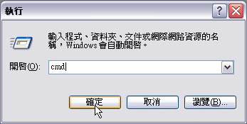
按螢幕左下角的 開始 --> 執行，在執行的小視窗中打入 cmd 然後按 Enter (確定)

Slide 32
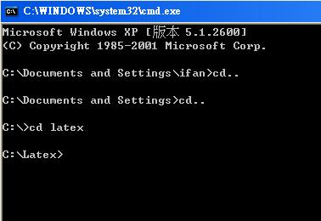
此時會出現黑色的 MS DOS 視窗，利用 C:  cd.. cd latex 來移到你新增的資料夾C:\latex，裡面存放 test.tex 檔案的資料夾 (或利用複製資料夾路徑然後貼上)

Slide 33
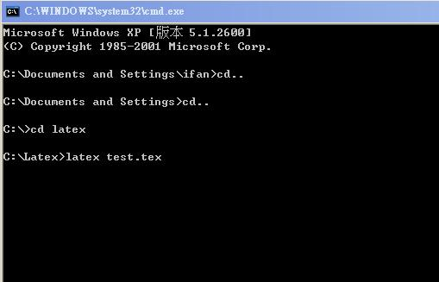
鍵入 latex test (或 latex test.tex) 來編譯 .tex 檔案。

Slide 34
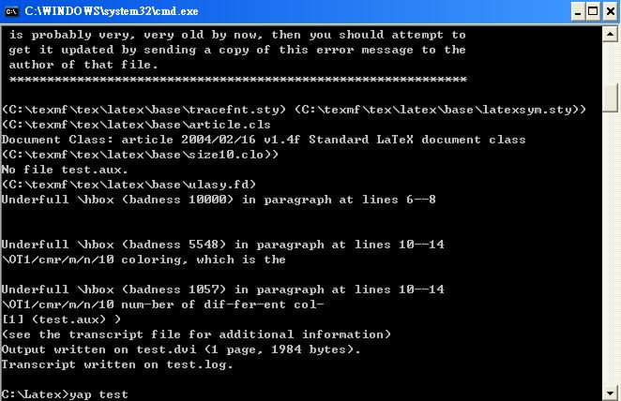
如果沒有錯誤，在同一資料夾裡會產生幾個同名但不同副檔名的檔案，可以再鍵入 yap test 來預覽 ( 預覽 test.dvi 這個檔案) 。

Slide 35
\documentstyle{article}
\title{How to edit LaTEX}
\author{自己的英文名\thanks{Thanks to My Teacher.} \and 同學的英文名\thanks{Thanks to nobody}}
\date{\today}
\begin{document}
\maketitle
\tableofcontents
\section{Introduction}
\section{The Document Style}
\end{document}
做到這裡先complier一次看看！

Slide 36
在前言區加入下列指令試試
\textheight16cm
\textwidth 13cm
\columnsep 3cm
\columnseprule 0.5cm
可以順利complier嗎？
試著竄改起中幾個數字看看會怎樣？

Slide 37
在本文中加入今天教的
\begin{itemize}
\item I like this class.
\item I like my teacher.
\item I will work hardly.
\end{itemize}
再complier一次試試看？

Slide 38
前言區加入
\newtheorem{thm}{Theorem}[section]
本文區加入
\begin{thm}
If the grade of any student is greater than 60, he will be passed.
\end{thm}
試試！！

